Slide 1
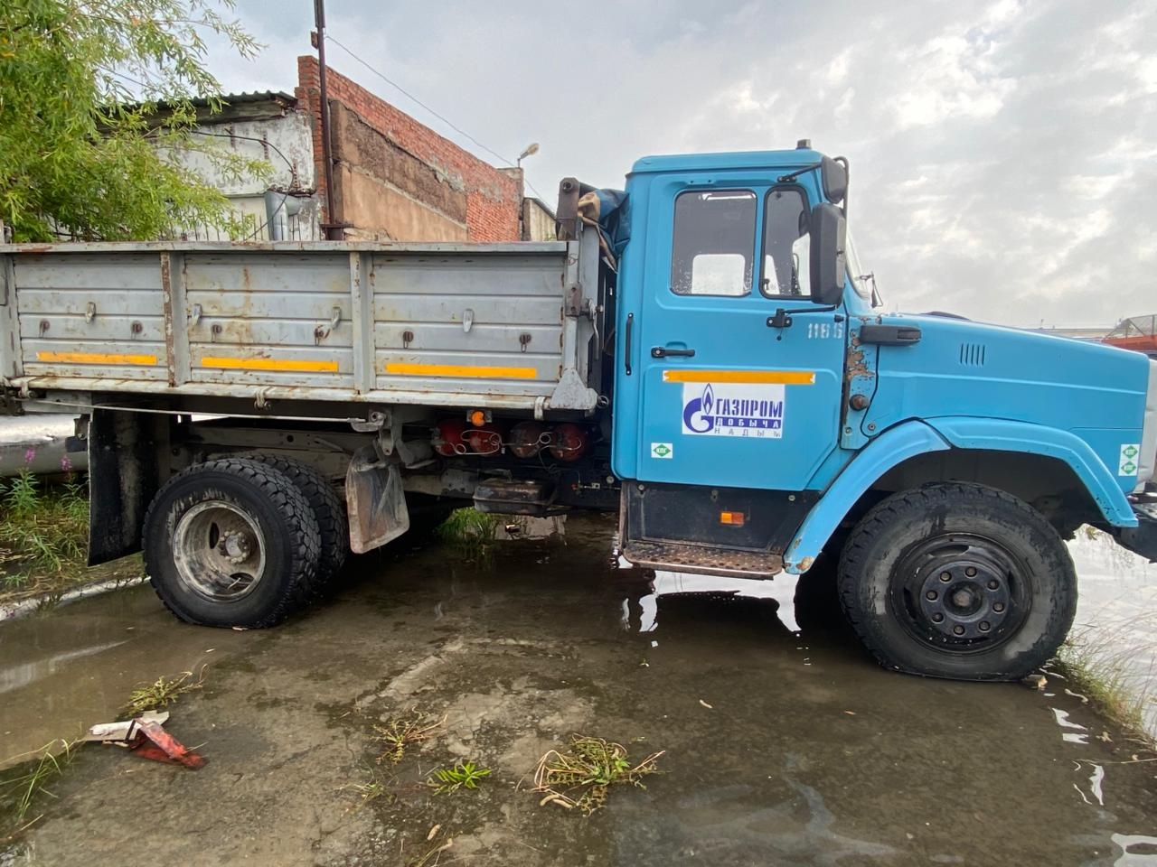
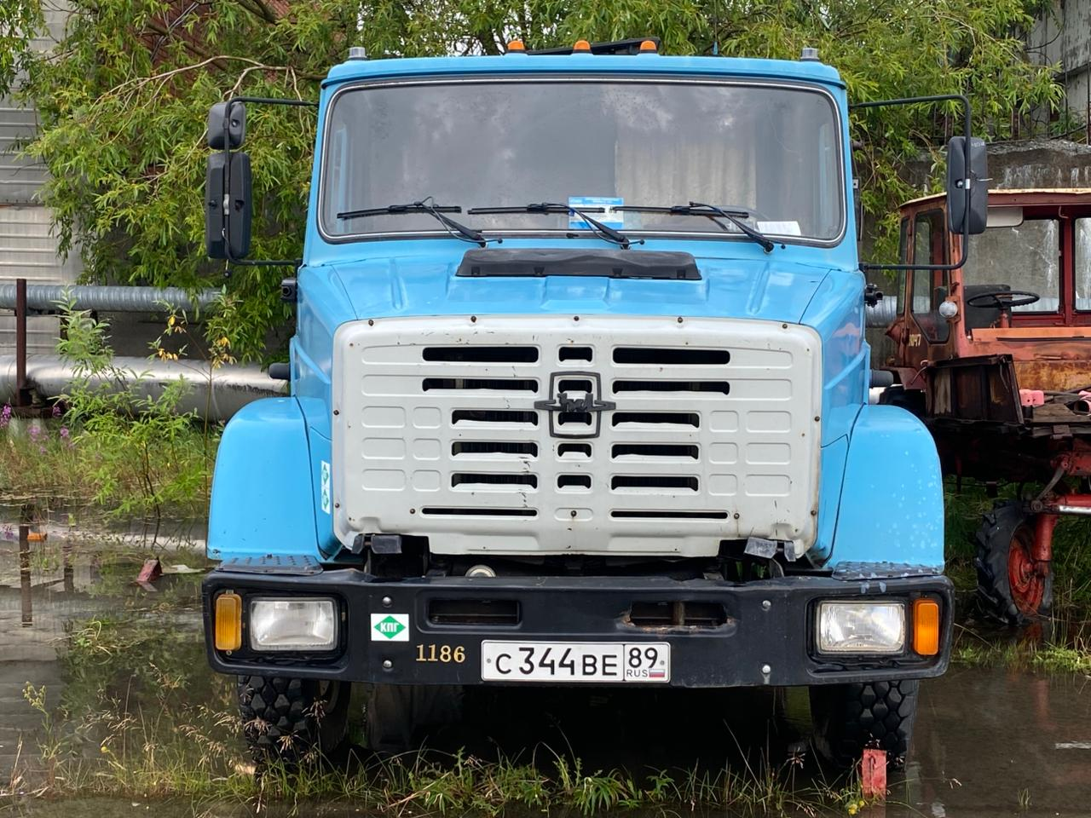
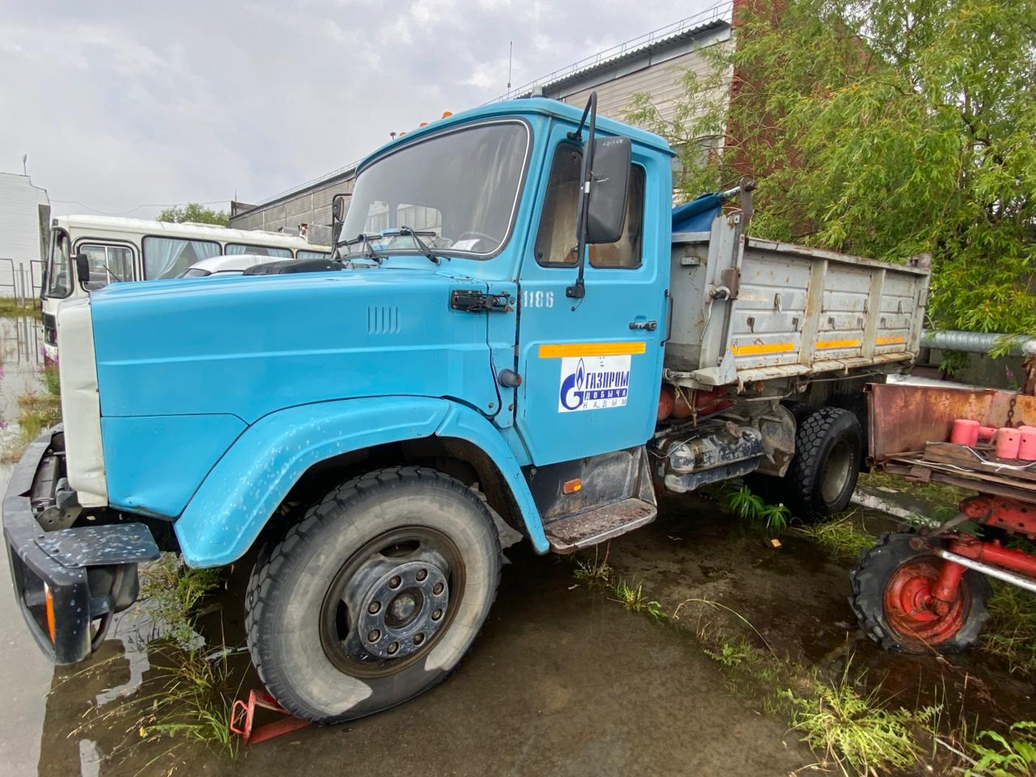
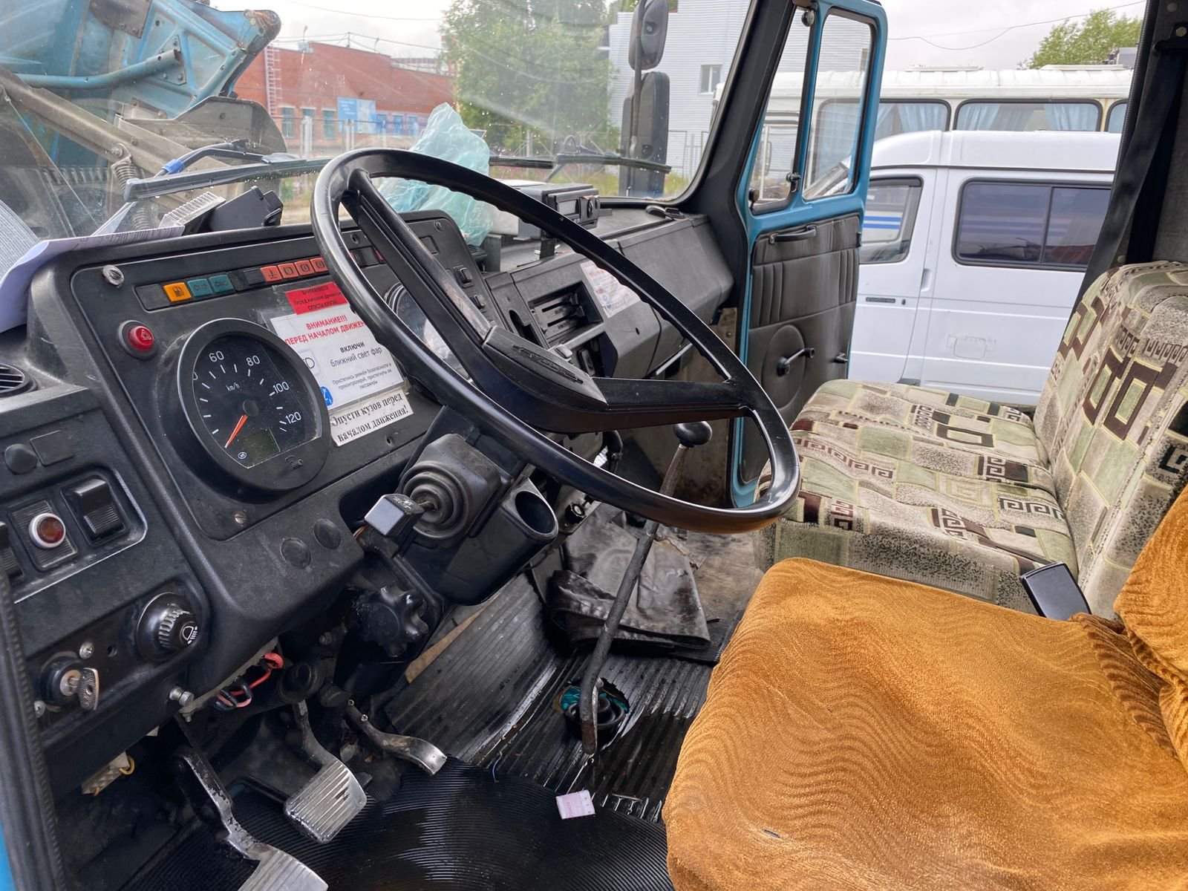
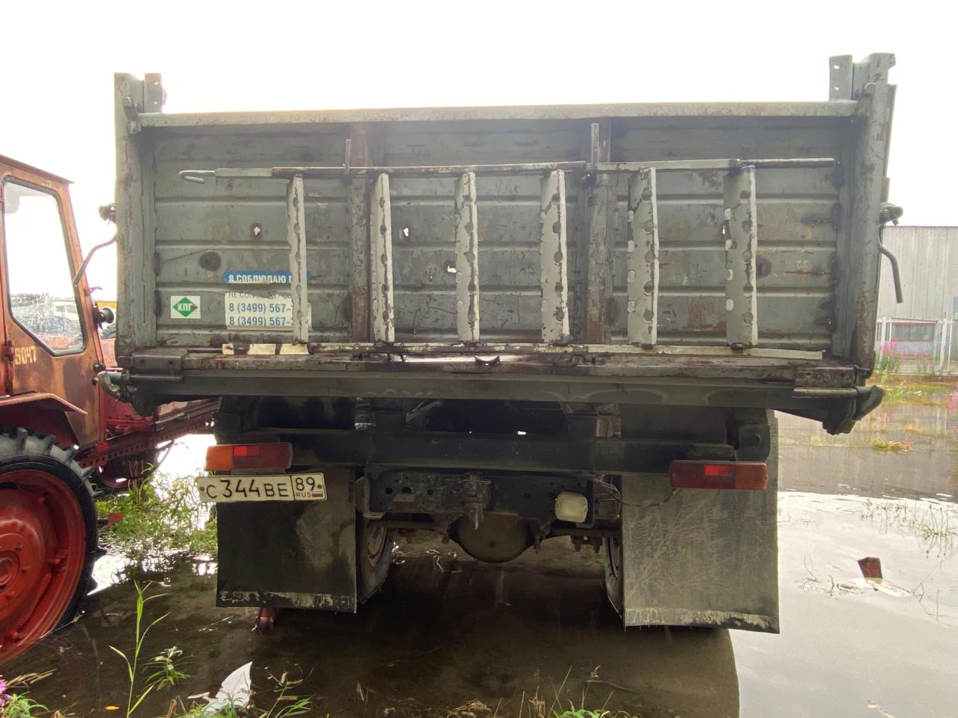
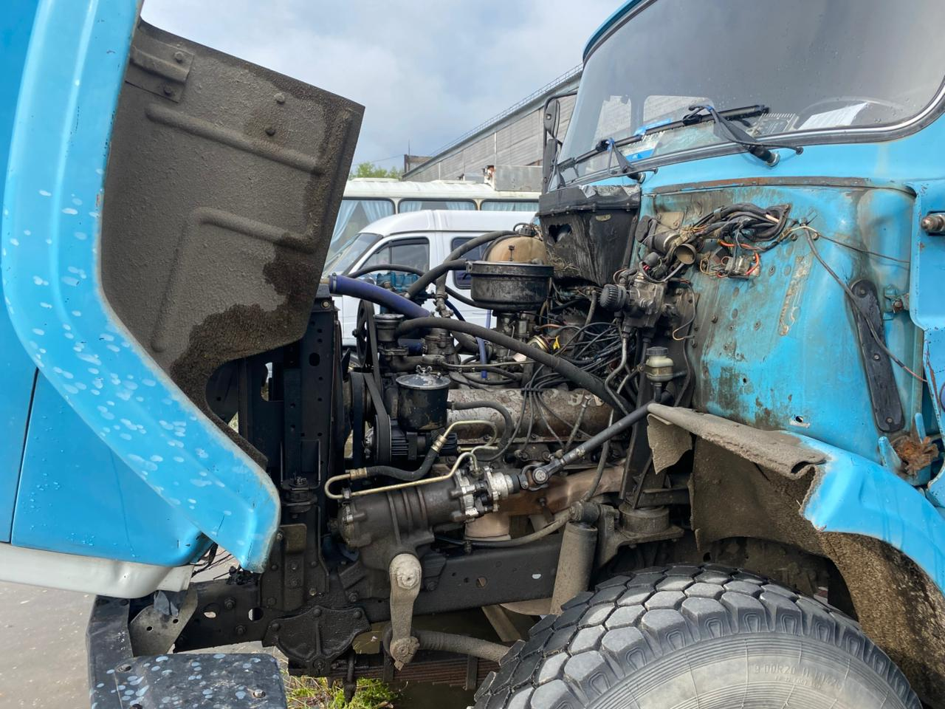
Продажа
Грузовые самосвалы Зил-450650, инв. №15001186, гар. №1186 первоначальная стоимость 176 400 руб. с НДС Контактное лицо: Обухов Андрей Александрович тел. +7 902 621 9072

Slide 2
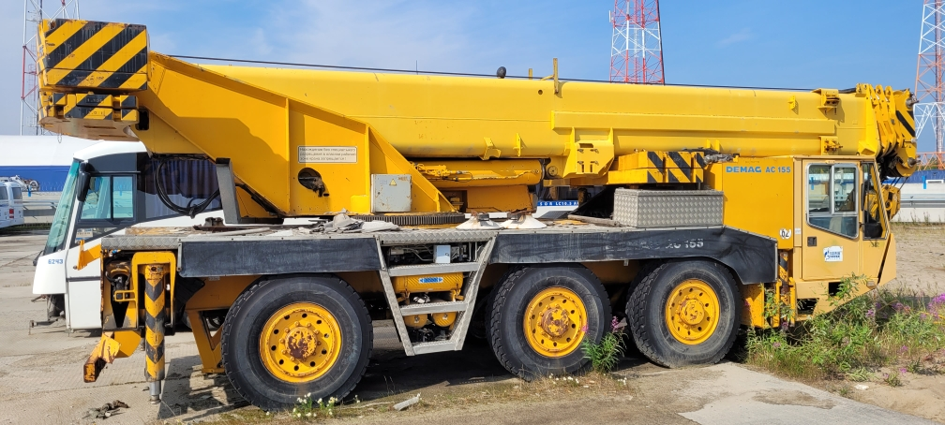
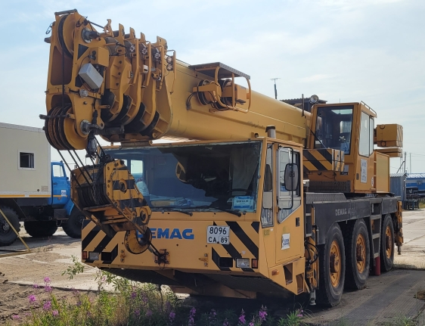
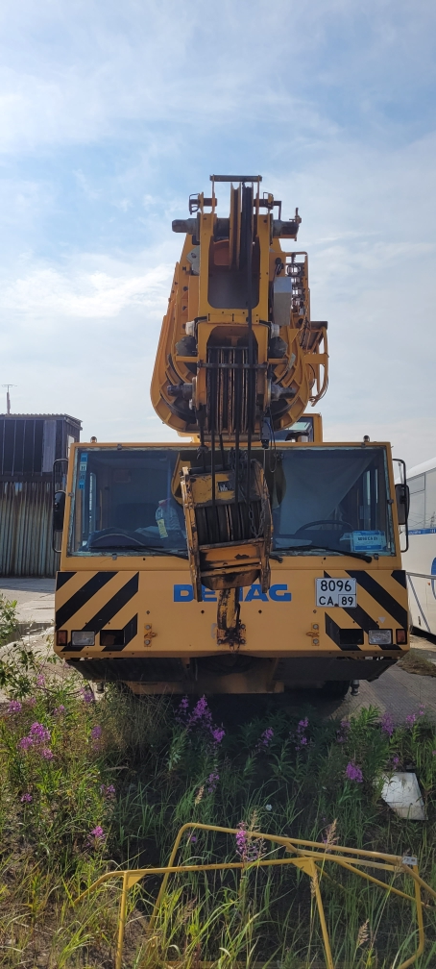
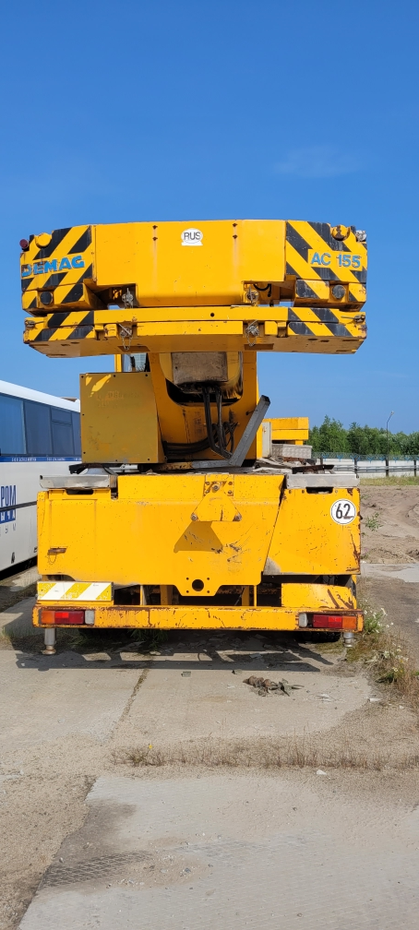
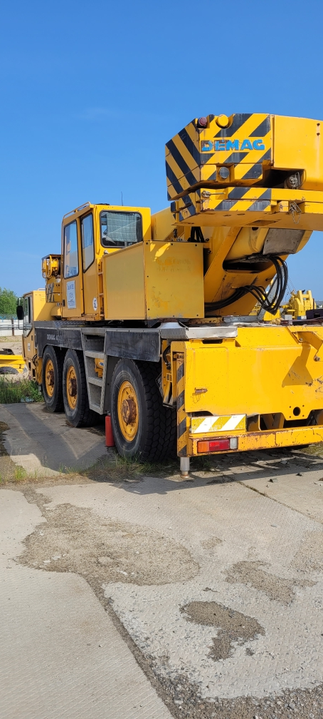
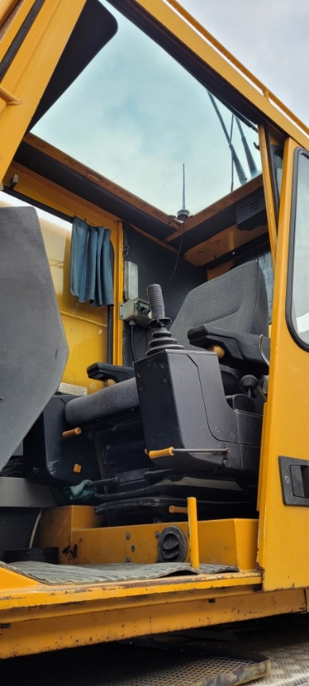
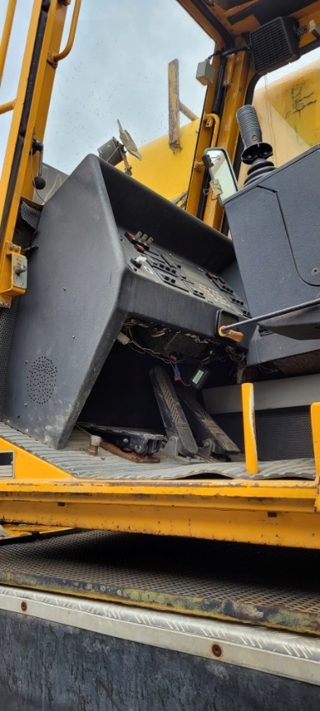
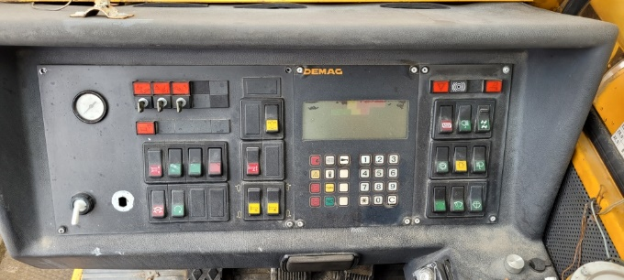
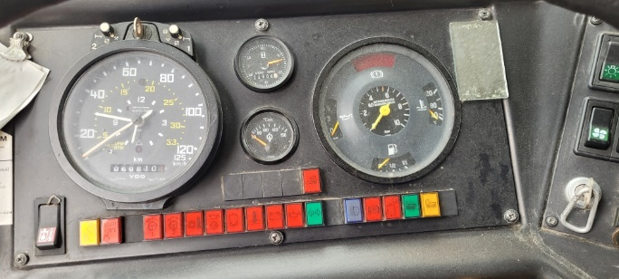
Автокран AC-155 TT DEMAG, инв. №15007382, гар. №7382 первоначальная стоимость 3 470 400 руб. с НДС Контактное лицо: Обухов Андрей Александрович тел. +7 902 621 9072

Slide 3
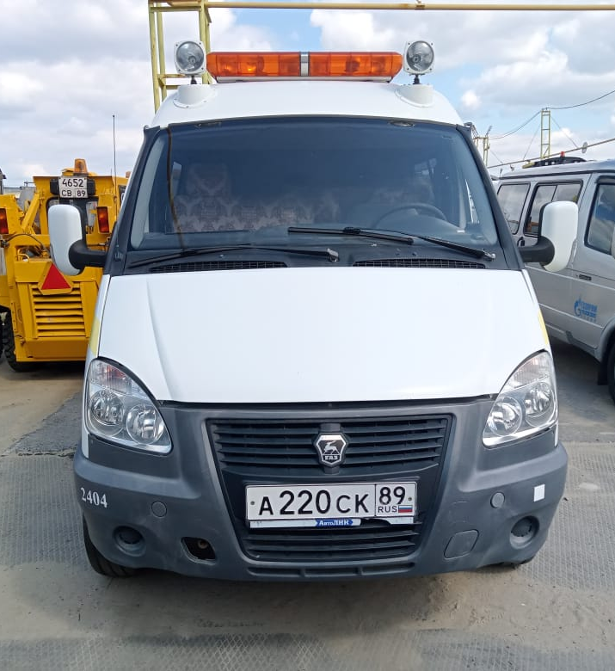
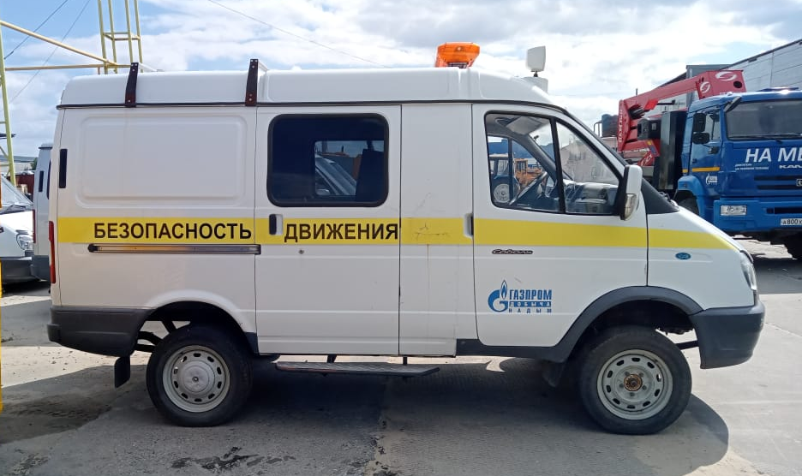
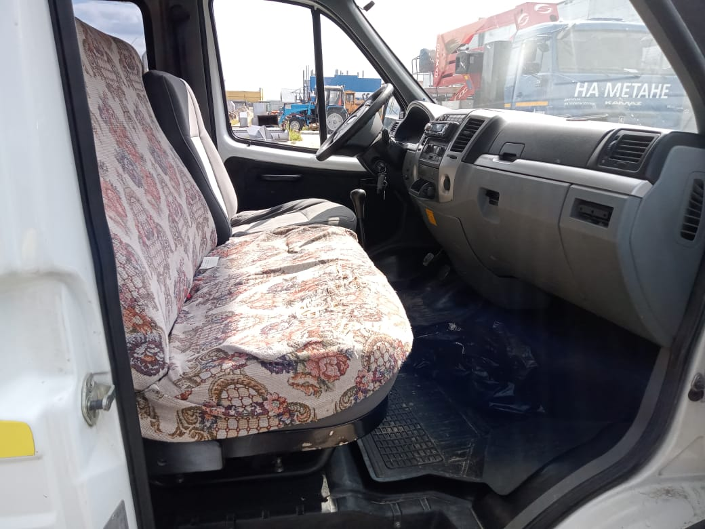
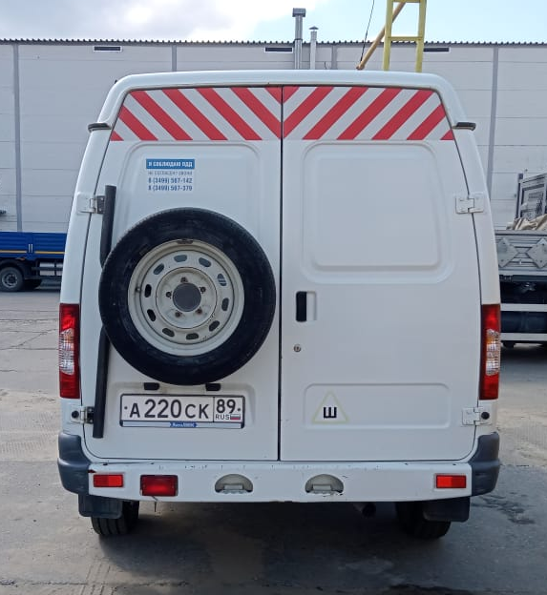
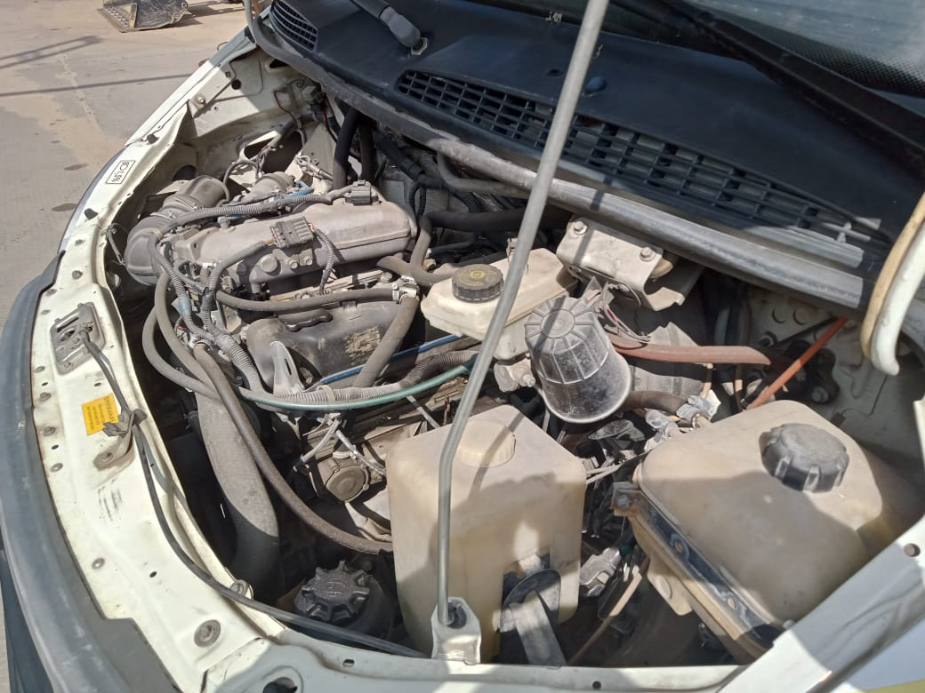
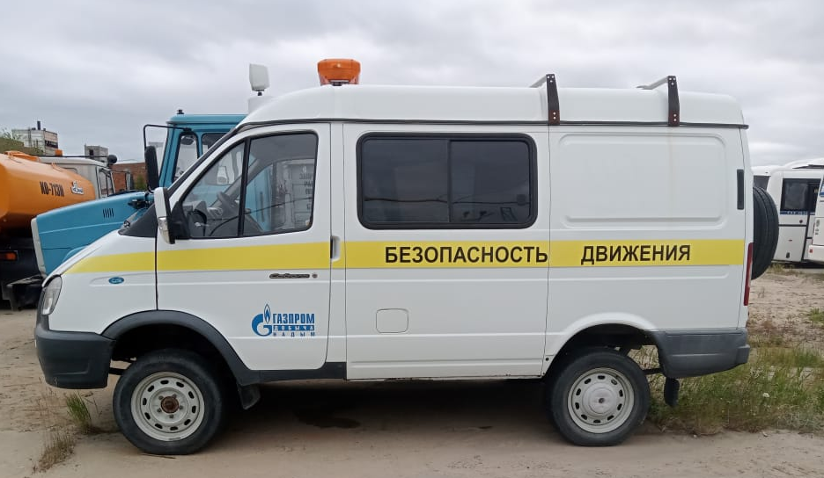
Продажа
Автомобиль Дорожная лаборатория 32593V, инв. №15100482, гар. №2404 первоначальная стоимость 352 800 руб. с НДС Контактное лицо: Обухов Андрей Александрович тел. +7 902 621 9072

Slide 4
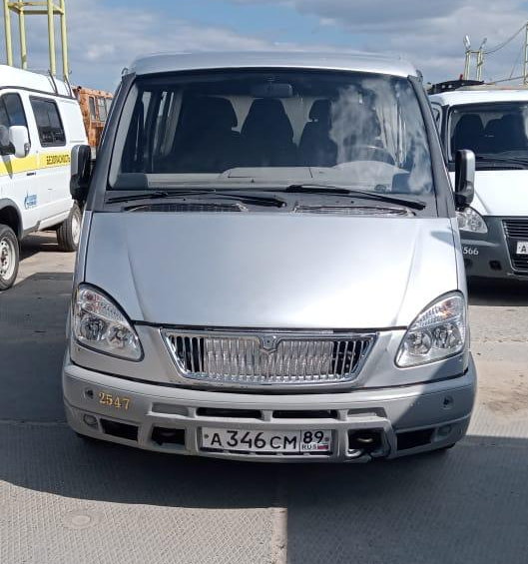
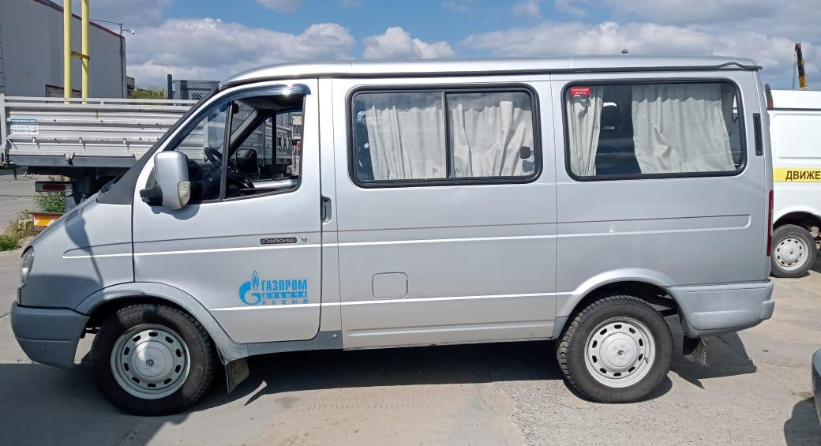
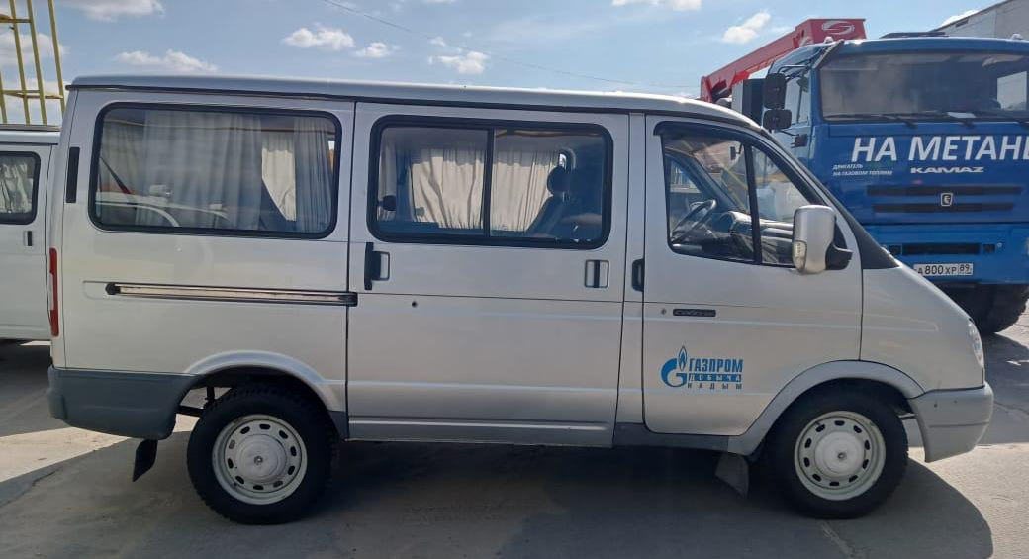
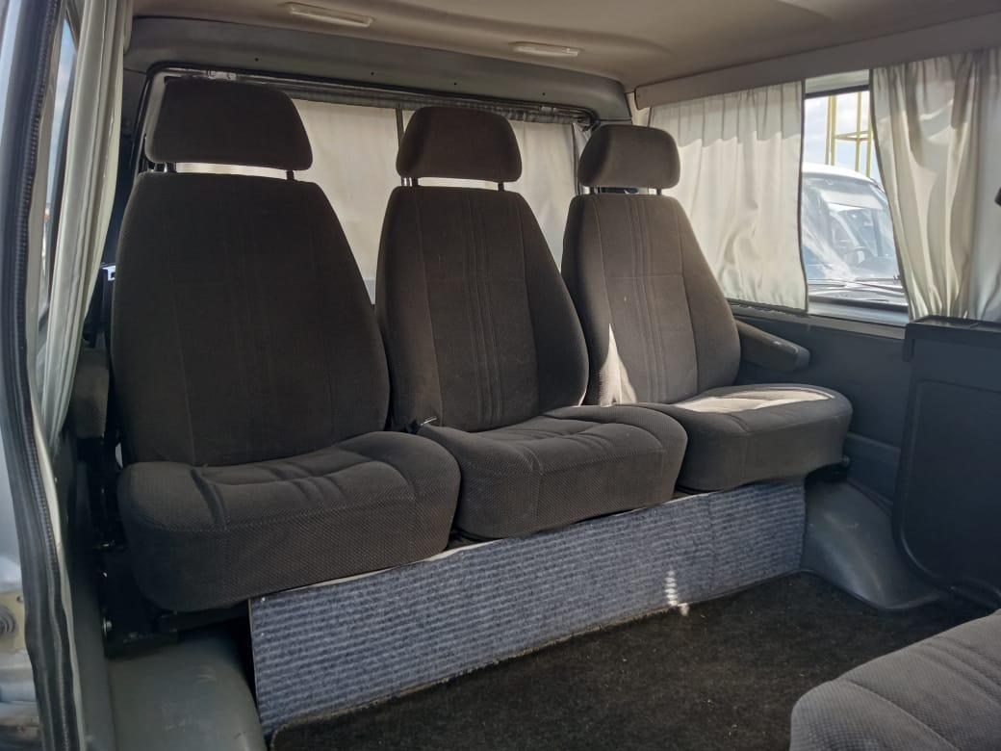
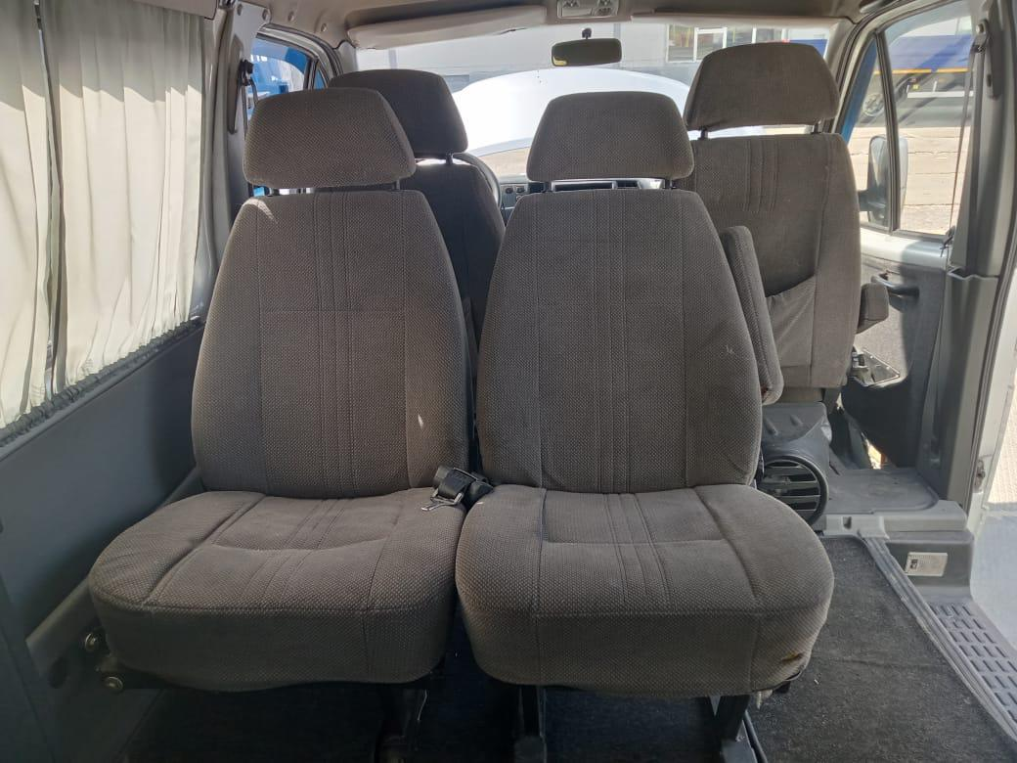
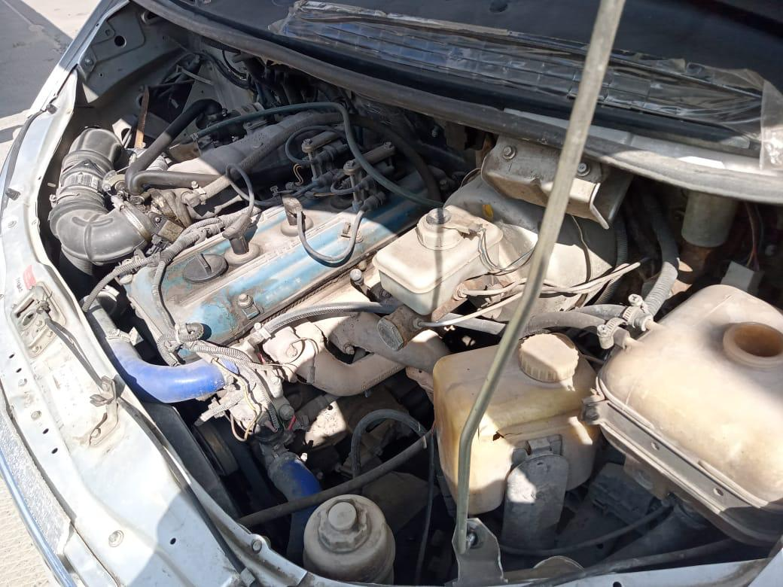
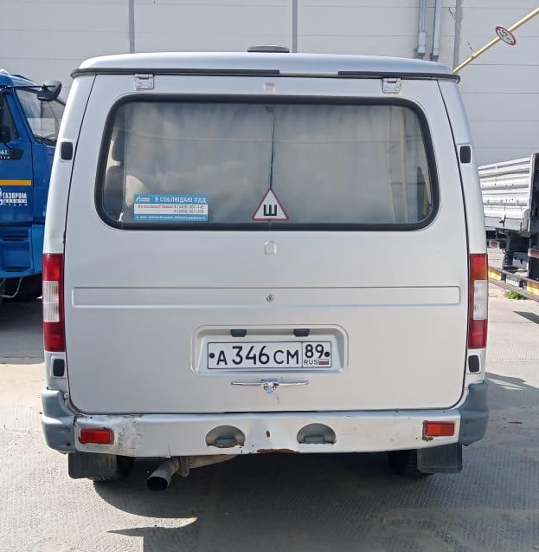
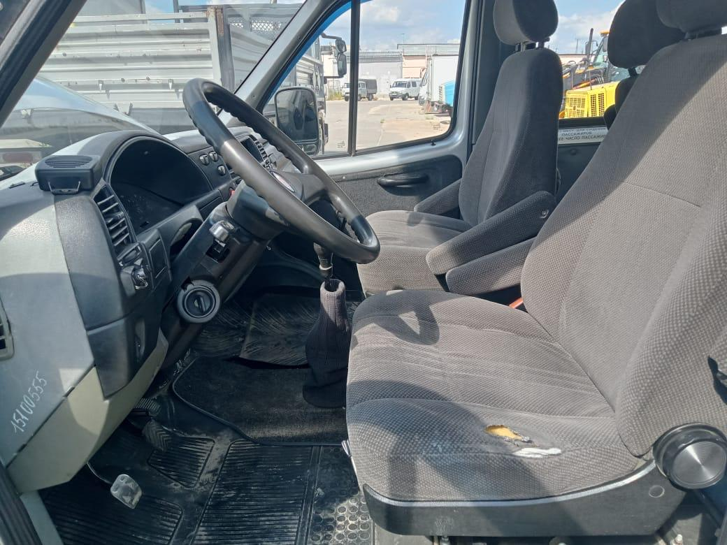
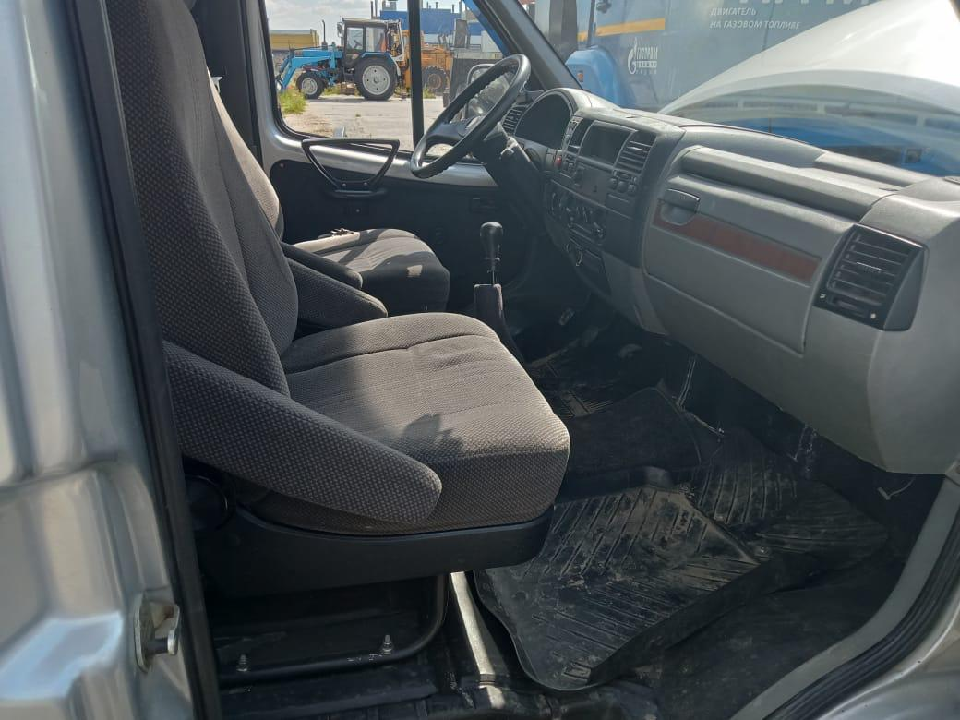
Продажа
Спец.пассажирское ТС ГАЗ-2217( 6 мест), инв. №15100555, гар. №2547 первоначальная стоимость 204 000 руб. с НДС Контактное лицо: Обухов Андрей Александрович тел. +7 902 621 9072

Slide 5
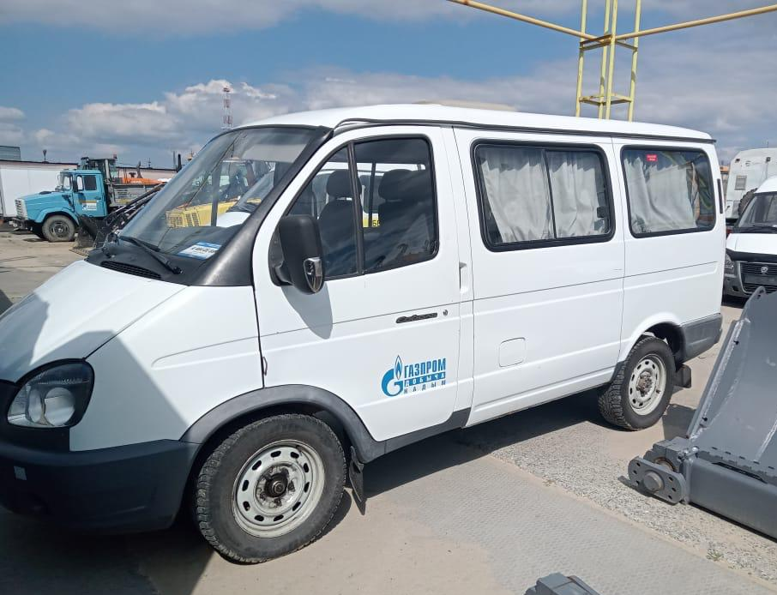
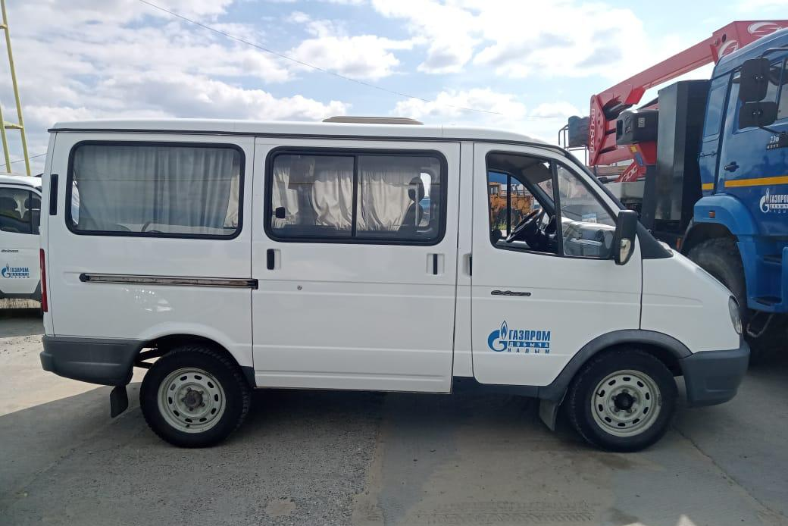
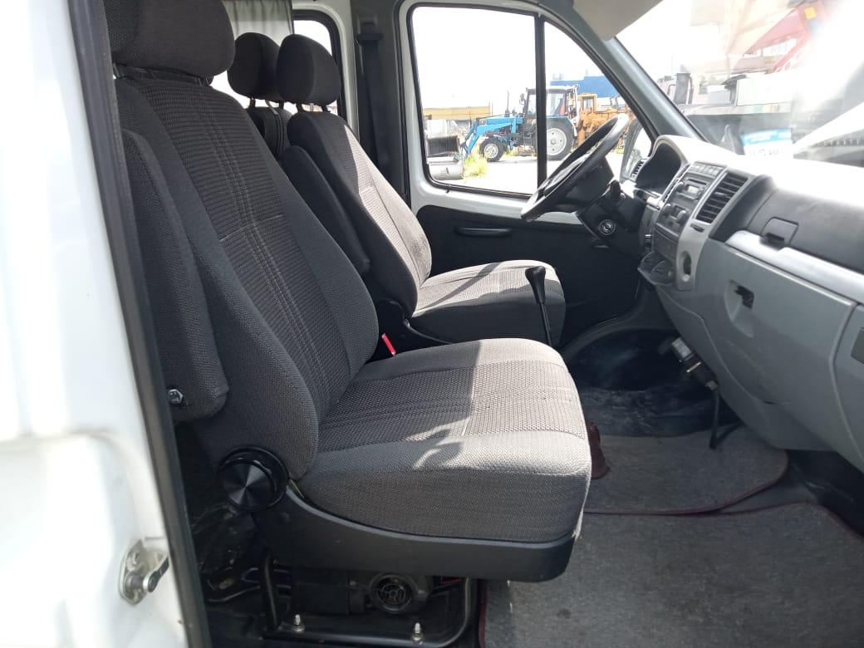
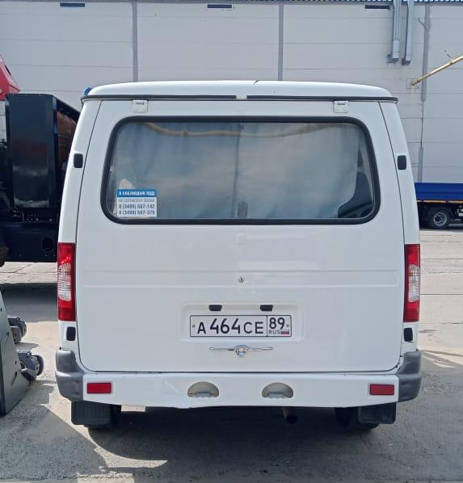
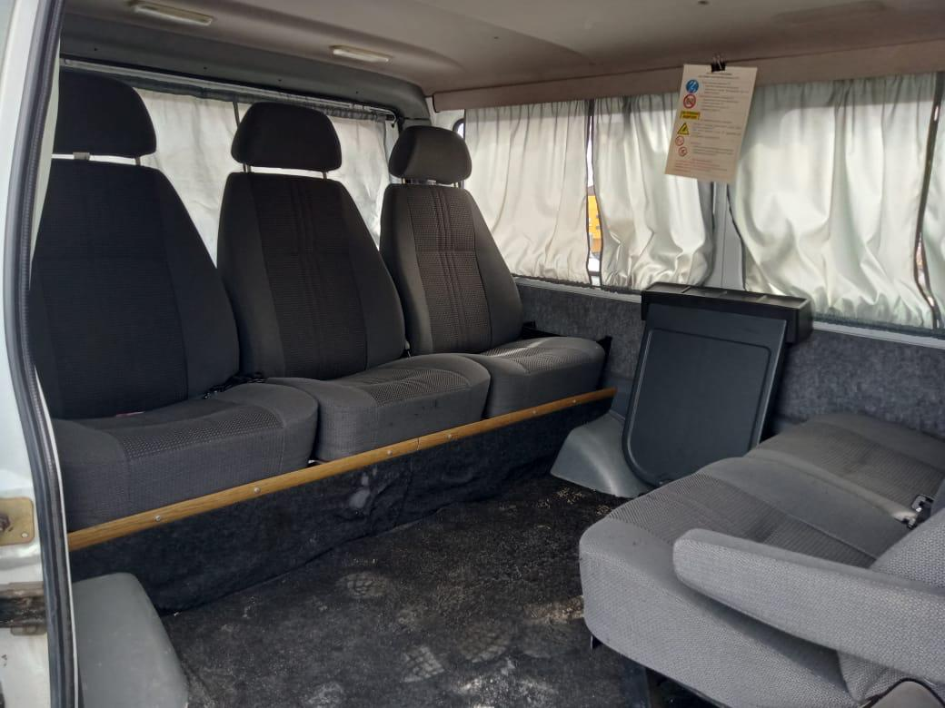
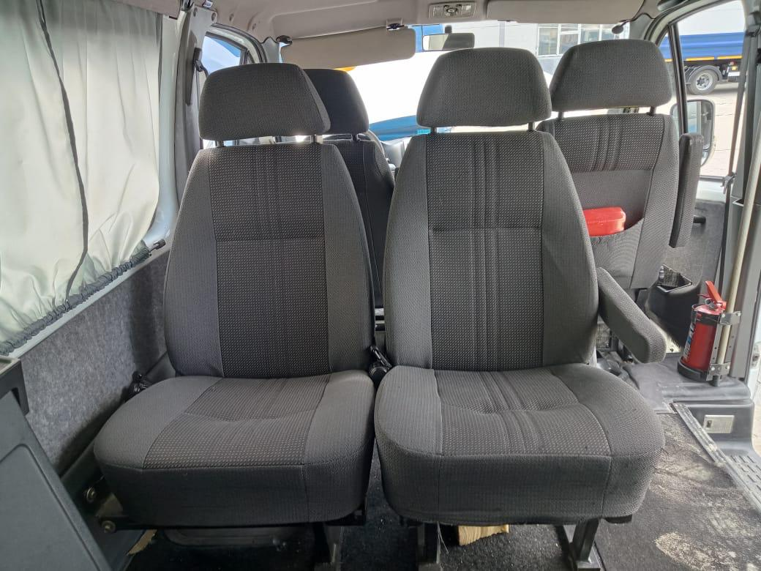
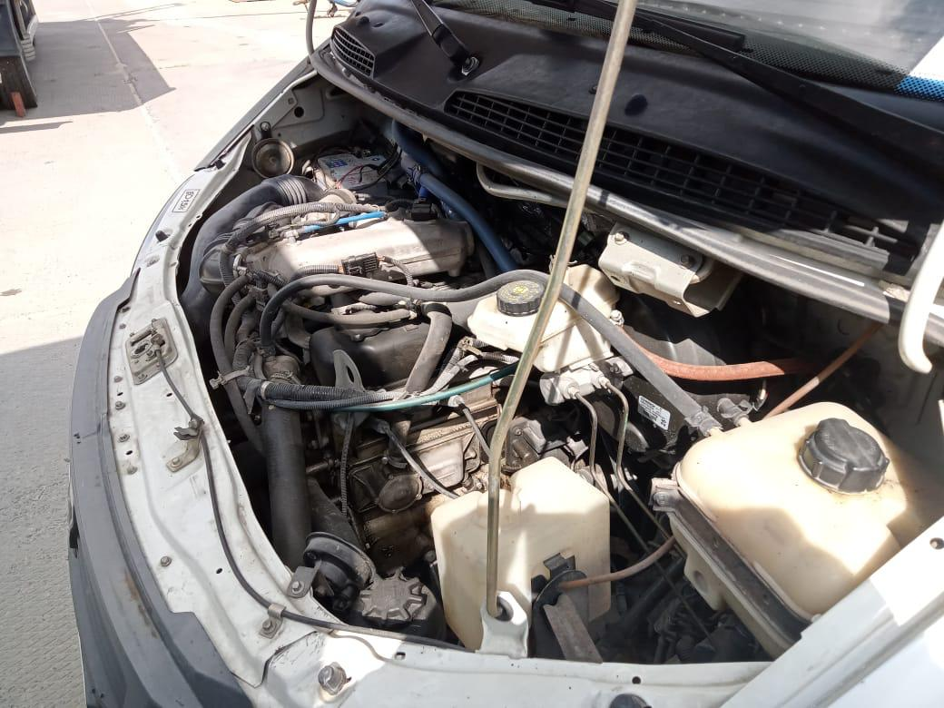
Продажа
Специализированное пассажирское ТС(6мест) ГАЗ-2217, инв. №15101024, гар. №2566 первоначальная стоимость 207 600 руб. с НДС

Slide 6
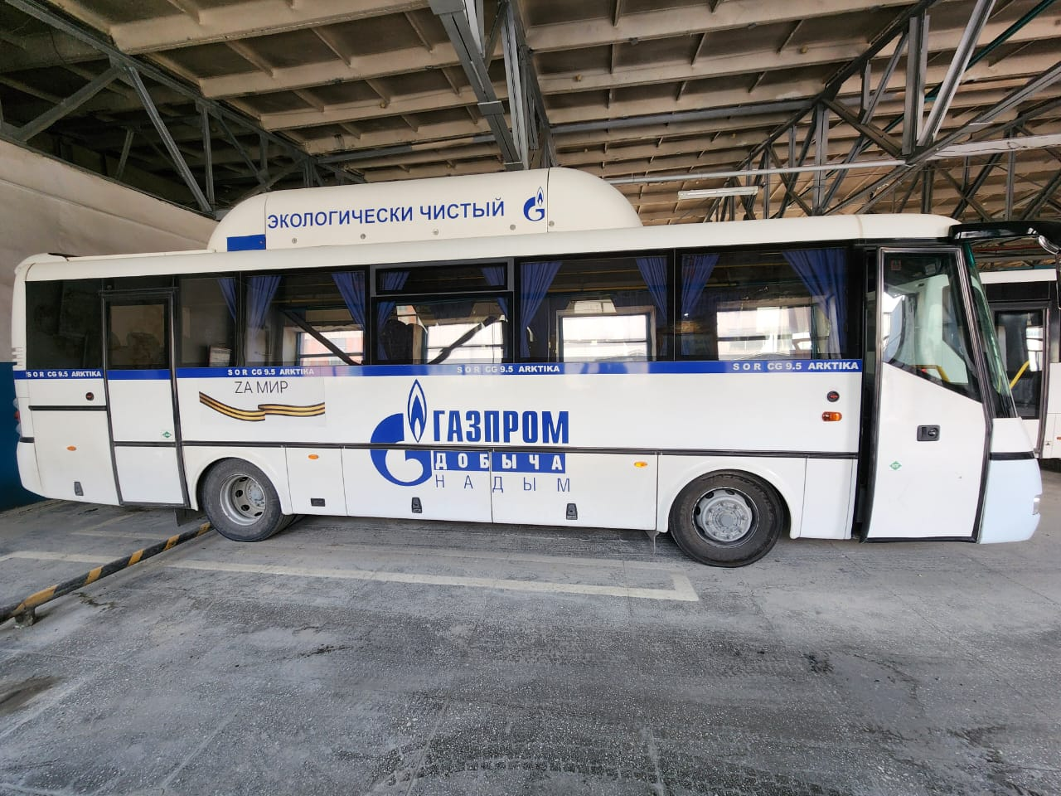
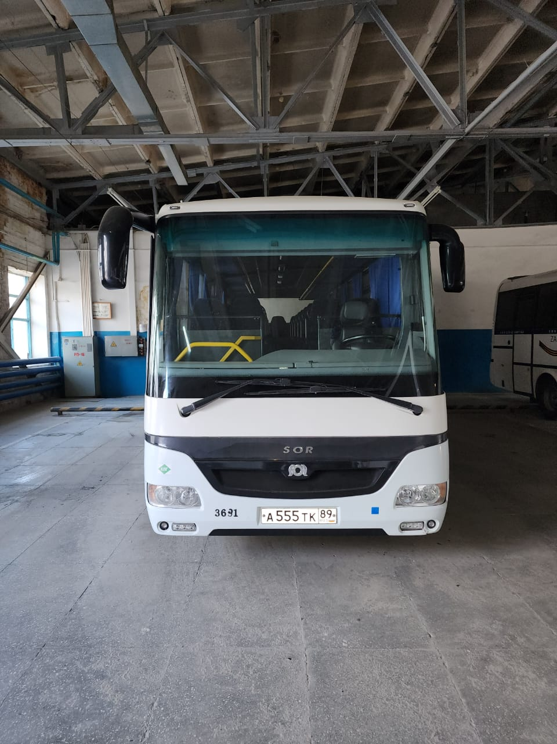
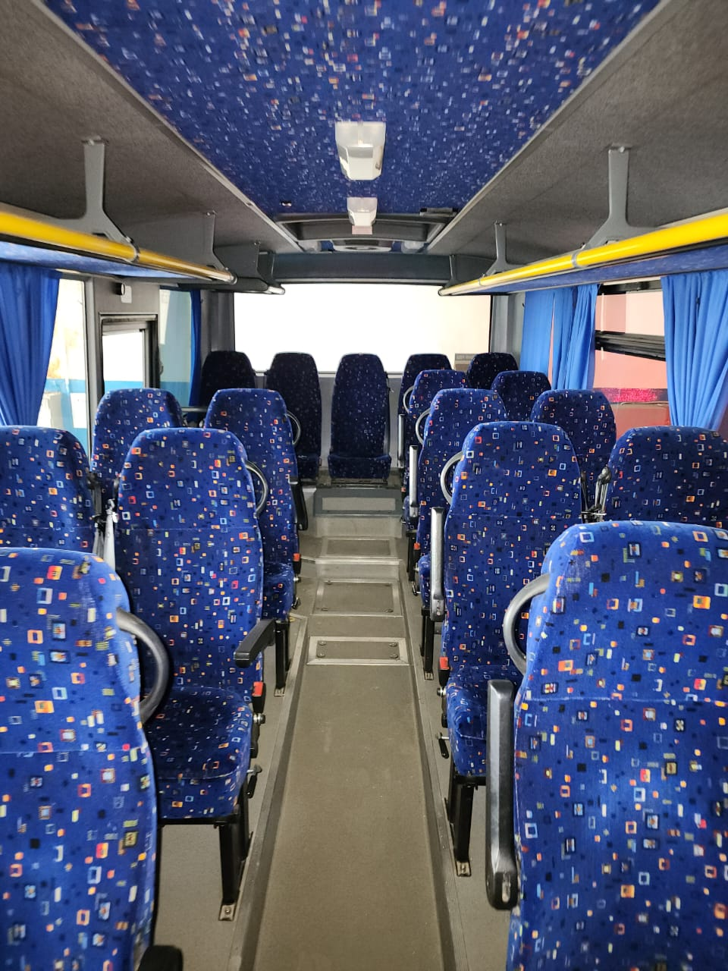
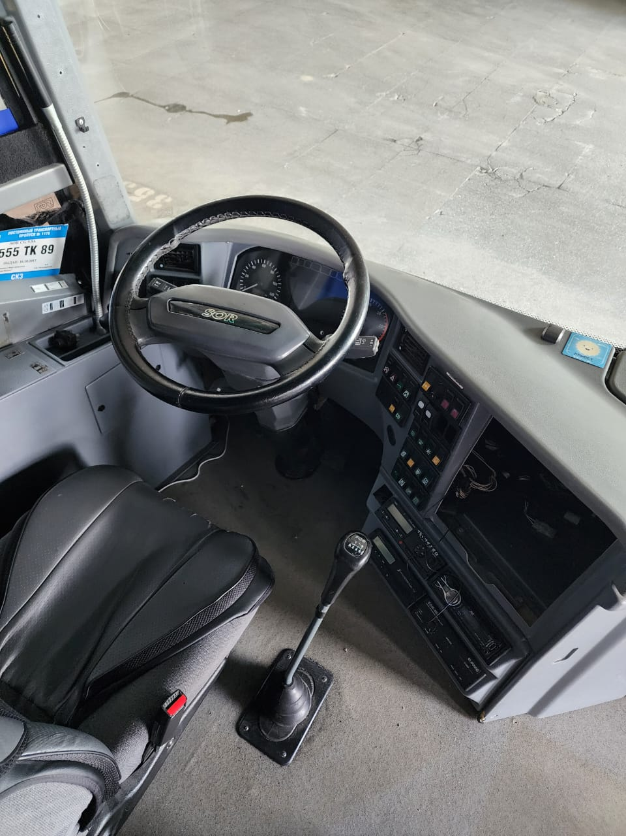
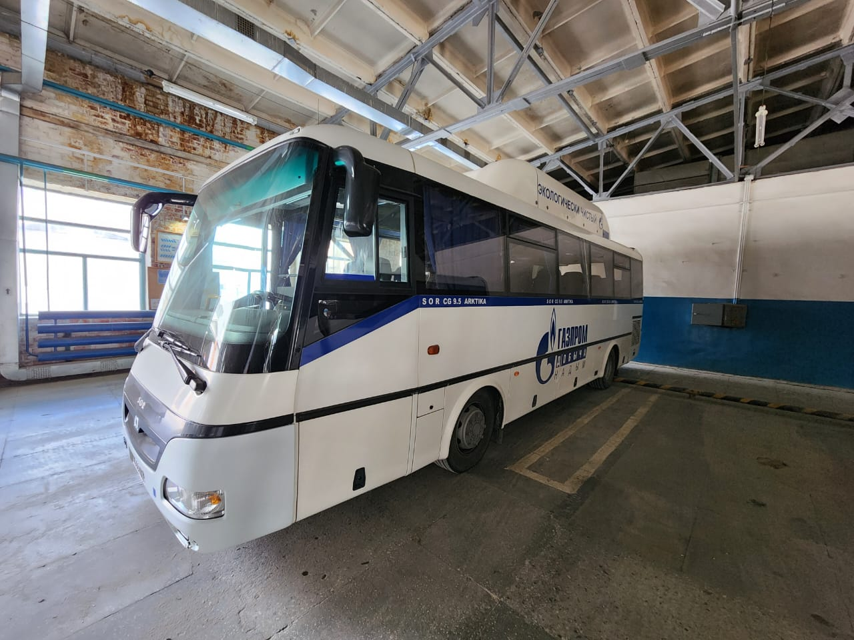
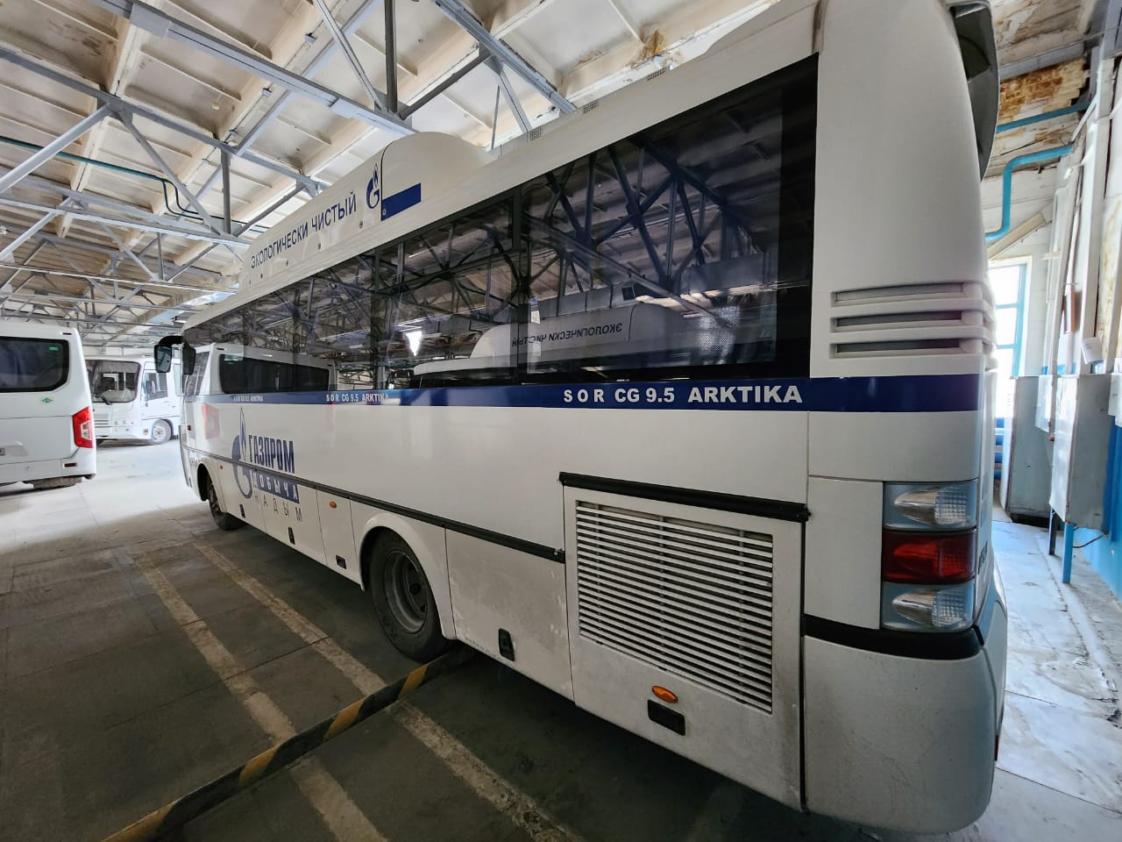
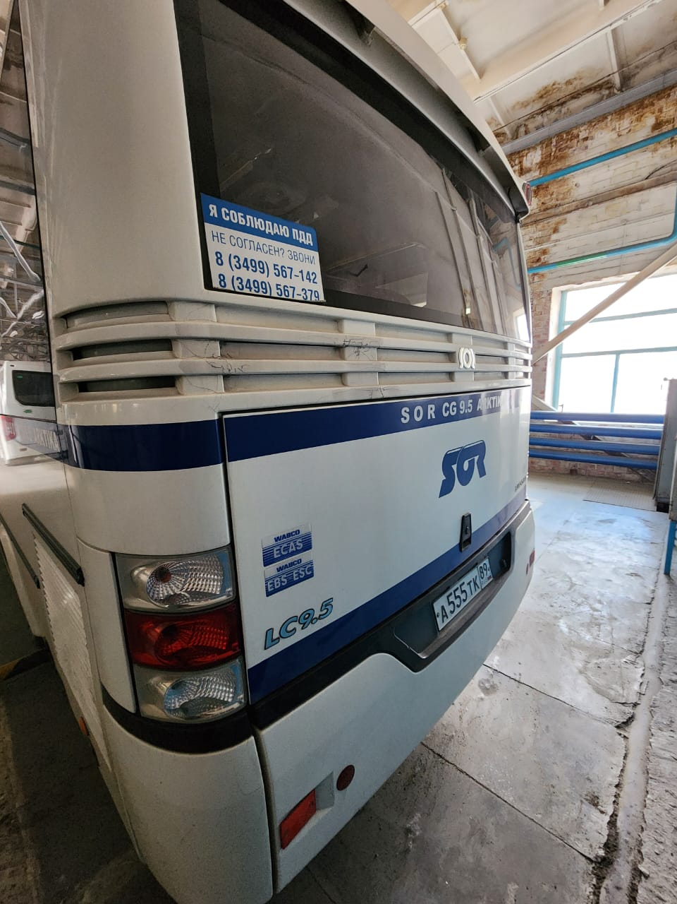
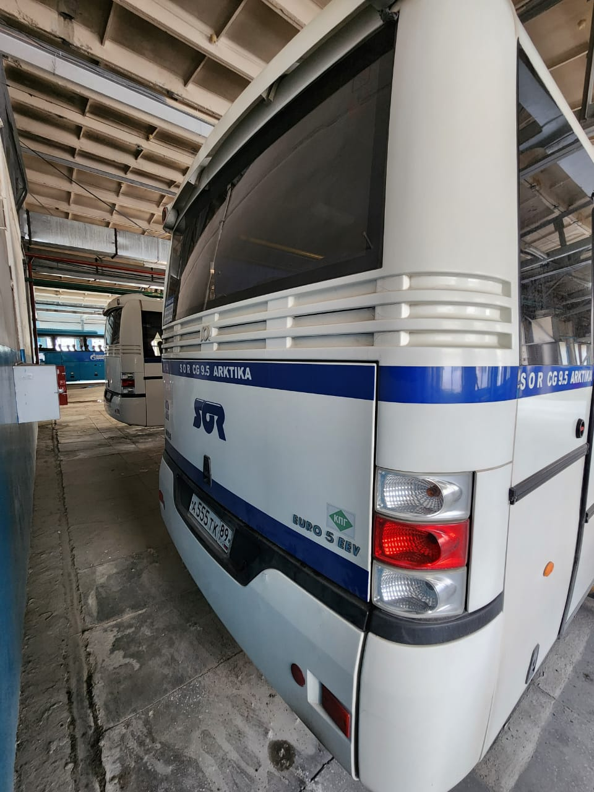
Продажа
Автобус SOR CG 9.5 A, инв. №15101067, гар. №3631 первоначальная стоимость 1 093 200 руб. с НДС Контактное лицо: Обухов Андрей Александрович тел. +7 902 621 9072

Slide 7
Продажа
техники УТТиС
Начальная стоимость 1 093 200 руб.
Начальная стоимость 3 470 400 руб.
Начальная стоимость 176 400 руб.
Начальная стоимость 352 800 руб.
Начальная стоимость 204 000 руб.
Начальная стоимость 207 600 руб.
Контактное лицо: Обухов Андрей Александрович тел. +7 902 621 9072

